Slide 1


SNAKE GAME
스네이크 게임
202227042_김민강
동작 환경
CPU : AMD Ryzen 7 5700X 8-Core Processor 3.40 GHz
RAM : 32.0GB
GPU : NVIDIA GeForce RTX 3060 Ti OS : Window 11
GIT Address: https://github.com/BeautyRiver/2023_Programming_Pattern.git
GIT Commit SHA-1: d69f731e312d38080e3fdcededb9914b2eedaf21

Slide 2



목차
Contents
개요
01
게임요약 및 게임 시연 영상
게임 엔진 설계의 주요점
02
모듈 및 구조도
구조화
모듈화_헤더파일 기준
03
모듈별 설명
모둘별 멤버변수 및 멤버함수 설명
04
렌더링 결과
Delta 시간 기준 동작 확인
게임 구조의 동작 증명

Slide 3
01
개요
게임요약 및 게임 시연 영상
게임 엔진 설계의 주요점

Slide 4
01 개요 | 게임요약 및 게임 시연 영상
게임 소개
고전 게임인 ‘Snake Game’에 새로운 요소를 추가하여 플레이어에게 독특한 경험을 제공함
벽에 부딪혀도 Life 감소로 게임을 계속진행 할 수 있으며, 점수에 따라 뱀의 속도가 증가하므로 긴장감과 도전감을 더함
또한, 플레이 종료 후 랭킹 시스템으로 기록을 남길 수 있어 경쟁력을 더함
이 게임은 고전 ‘Snake Game’ 에 긴장감과 도전감, 그리고 경쟁력을 더해 새로운 재미를 선사함

Slide 5
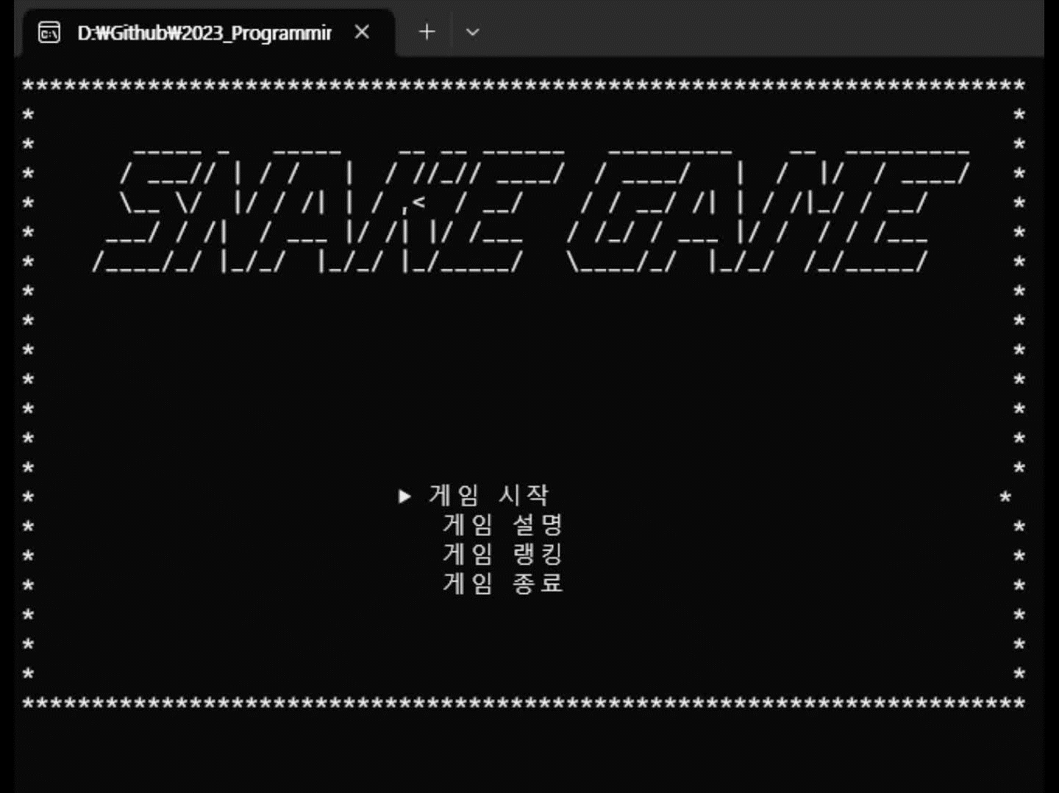
01 개요 | 게임요약 및 게임 시연 영상
게임 시연 영상
게임의 전반적인 기능 소개
방향키로 뱀을 조작하여 과일을 먹고 점수와 길이를 증가시킴
벽에 부딪혀도 뱀의 길이와 점수 유지, 자신의 몸에 부딪히면 게임 오버
게임 종료 시 랭킹 등록 시스템 도입

Slide 6

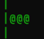


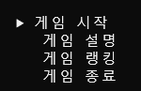
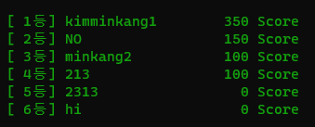

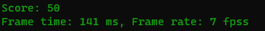



01 개요 | 게임 엔진 설계의 주요점
게임 루프
사용자 입력과 게임 상태를 지속적으로 업데이트하는 핵심 구조
충돌 감지
게임 종료 조건을 감지하는 역할
사용자 입력 처리
사용자의 키보드 입력으로 게임을 제어
점수 및 랭킹 시스템
사용자의 성과를 표시하고 저장
게임 매니저
게임의 중요한 변수및 함수들(예: 점수, 생명, 뱀의 위치)을 관리
시각적 피드백
게임의 상태를 사용자에게 시각적으로 보여줌
랜덤 요소 생성
게임의 다양성을 보장하기 위해 랜덤하게 과일(#)을 배치
동적 난이도 조절
사용자의 점수 증가에 따라 게임의 난이도를 실시간으로
증가시켜, 지속적인 도전과 재미를 제공

Slide 7
02
모듈 및 구조도
구조화
모듈화_헤더파일 기준

Slide 8
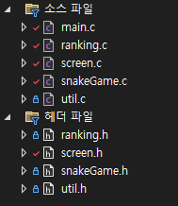
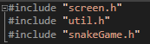
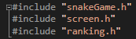
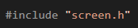
02 모듈 및 구조도 | 구조화
구조화
Main.c
snakeGame.c
Screen.c
Ranking.c
Modular Design 게임 구현의 여러 측면들이 개별 모듈로 나누어져 있음
헤더 파일(snakeGame.h, screen.h, ranking.h)과,
C 파일(main.c, snakeGame.c, screen.c, ranking.c)로 분리하여 모듈 간의 독립성을 확보함
이는 관리와 유지보수를 용이하게 만들며, 개별 모듈을 독립적으로 테스트할 수 있도록함

Slide 9
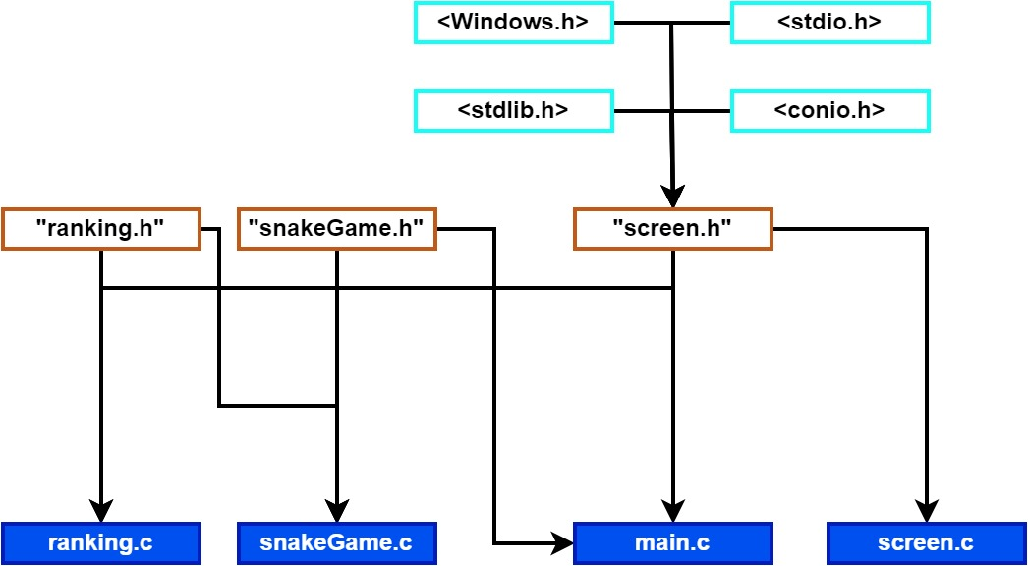
02 모듈 및 구조도 | 모듈화_헤더파일 기준
모듈화_헤더파일 기준
Windows.h 윈도우 운영체제에서 제공하는 헤더 파일 사용
stdio.h, stdlib.h C 표준 라이브러리 헤더 파일 사용
conio.h 콘솔 입출력에 관련 헤더 파일 사용
main.c
이 파일은 프로그램의 시작점을 담당하며, 전체 게임 흐름을 제어함
screen.c & screen.h
이 두 파일은 게임 화면의 그리기와 업데이트를 처리함
screen.h 헤더 파일에서는 이에 필요한 함수 및 변수를 선언함
snakeGame.c & snakeGame.h
이 두 파일은 뱀 게임의 주요 메커니즘을 처리함 snakeGame.h에서는 뱀의 움직임, 과일의 생성, 충돌 처리, 난이도 조절 등을 위한 함수 및 변수를 선언함
rank.c & rank.h
이 두 파일은 게임의 점수 계산 및 랭킹 시스템을 처리함
Rank.h에서는 점수 계산 및 랭킹에 필요한 함수 및 변수를 선언함

Slide 10
03
모듈별 설명
모둘별 멤버변수 및 멤버함수 설명

Slide 11
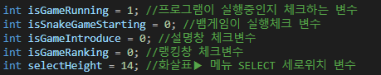
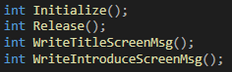
03 모듈별 설명 | 모둘별 멤버변수 및 멤버함수 설명
Main.c
멤버변수
멤버함수
변수 이름 | 설명
int isGameRunning | 프로그램이 실행 중인지 체크하는 변수
int isSnakeGameStarting | 뱀 게임이 실행 중인지 체크하는 변수
int isGameIntroduce | 게임 설명 화면이 출력 중인지 체크하는 변수
int isGameRanking | 랭킹 화면이 출력 중인지 체크하는 변수
int selectHeight | 메뉴 선택을 위한 커서(▶) 의 위치(높이)를 조절하는 변수
함수들의 공통사항 - 접근지정자 : public, 파라미터 : 없음
함수명 : int Initialize( )
반환값 : int 타입으로, 초기화가 정상적으로 이루어지면 0을 반환
함수 설명 : 스크린 사이즈를 설정하고, 화면 버퍼를 초기화하는 역할
함수명 : int Release( )
반환값 : int 타입으로, 메모리 해제가 정상적으로 이루어지면 0을 반환
함수 설명 : 게임 종료 시 화면 버퍼에 할당된 메모리를 해제하는 역할
함수명 : int WriteTitleScreenMsg( )
반환값 : int 타입으로, 메시지 출력이 정상적으로 이루어지면 0을 반환
함수 설명 : 게임의 시작 화면 메시지를 화면 버퍼에 기록하는 역할
함수명 : int WriteIntroduceScreenMsg( )
반환값 : int 타입으로, 메시지 출력이 정상적으로 이루어지면 0을 반환
함수 설명 : 게임의 설명 화면 메시지를 화면 버퍼에 기록하는 역할

Slide 12
03 모듈별 설명 | 모둘별 멤버변수 및 멤버함수 설명
screen.h / screen.c
Screen.h 멤버변수
함수명: void SetCursorState(int visible)
파라미터:
Int visible: 커서의 상태를 결정하는 변수 (0:비활성화 / 1:활성화)
함수 설명: 콘솔 창에서 커서의 활성화/비활성화 상태를 설정하는 역할
함수명: void SetColor (unsigned short backGroundColor, unsigned short textColor)
파라미터:
unsigned short backGroundColor: 배경색을 결정하는 변수
Unsigned short textColor: 문자색을 결정하는 변수
함수 설명: 콘솔 창에서 출력되는 문자의 배경색과 문자색을 설정하는 역할
함수명: void ClearBuffer( )
파라미터: 없음.
함수 설명: 화면 버퍼를 초기화시키는 역할
함수명: void WriteToBuffer(int x, int y, const char* str)
파라미터:
int x: 문자열을 쓸 x 위치를 저장하는 변수
int y: 문자열을 쓸 y 위치를 저장하는 변수
const char* str: 화면에 쓸 문자을 저장하는 변수
함수 설명: 화면 버퍼의 특정 위치에 문자열을 쓰는 역할
함수명: void DrawBuffer( )
파라미터: 없음.
함수 설명: 화면 버퍼의 내용을 콘솔 창에 그리는 역할
변수 이름 | 설명
char *ScreenBuffer | 동적배열로 화면에 그러질 내용을 저장하는 변수
int screenWidth int screenHeight | 콘솔 화면의 너비와 높이를 나타냄, 화면 크기를 설정하고, 화면에 문자를 그리는 위치를 결정하는데 사용하는 변수
멤버함수
함수들의 공통사항 - 접근지정자 : public, 반환값 : 없음
함수명: void setScreenSize(int width, int height)
파라미터:
int width: 콘솔 화면의 너비를 설정하는 변수
Int height: 콘솔 화면의 높이를 설정하는 변수
함수 설명: 콘솔 화면의 크기를 설정하는 역할
함수명: void setCursorPos(int x, int y)
파라미터:
Int x: 커서를 이동할 x 위치를 설정하는 변수
int y: 커서를 이동할 y 위치를 설정하는 변수
함수 설명: 콘솔 창에서 커서의 위치를 이동시키는 역할

Slide 13
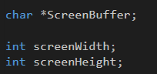
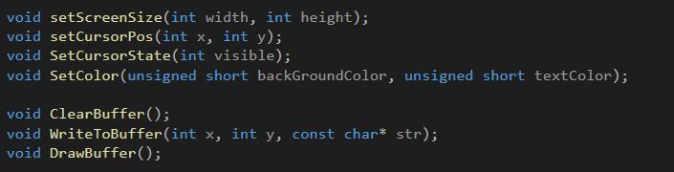
03 모듈별 설명 | 모둘별 멤버변수 및 멤버함수 설명
screen.h / screen.c
Screen.h 멤버변수
함수명: void SetCursorState(int visible)
파라미터:
Int visible: 커서의 상태를 결정하는 변수 (0:비활성화 / 1:활성화)
함수 설명: 콘솔 창에서 커서의 활성화/비활성화 상태를 설정하는 역할
함수명: void SetColor (unsigned short backGroundColor, unsigned short textColor)
파라미터:
unsigned short backGroundColor: 배경색을 결정하는 변수
Unsigned short textColor: 문자색을 결정하는 변수
함수 설명: 콘솔 창에서 출력되는 문자의 배경색과 문자색을 설정하는 역할
함수명: void ClearBuffer( )
파라미터: 없음.
함수 설명: 화면 버퍼를 초기화시키는 역할
함수명: void WriteToBuffer(int x, int y, const char* str)
파라미터:
int x: 문자열을 쓸 x 위치를 저장하는 변수
int y: 문자열을 쓸 y 위치를 저장하는 변수
const char* str: 화면에 쓸 문자을 저장하는 변수
함수 설명: 화면 버퍼의 특정 위치에 문자열을 쓰는 역할
함수명: void DrawBuffer( )
파라미터: 없음.
함수 설명: 화면 버퍼의 내용을 콘솔 창에 그리는 역할
변수 이름 | 설명
char *ScreenBuffer | 동적배열로 화면에 그러질 내용을 저장하는 변수
int screenWidth int screenHeight | 콘솔 화면의 너비와 높이를 나타냄, 화면 크기를 설정하고, 화면에 문자를 그리는 위치를 결정하는데 사용하는 변수
멤버함수
함수들의 공통사항 - 접근지정자 : public, 반환값 : 없음
함수명: void setScreenSize(int width, int height)
파라미터:
int width: 콘솔 화면의 너비를 설정하는 변수
Int height: 콘솔 화면의 높이를 설정하는 변수
함수 설명: 콘솔 화면의 크기를 설정하는 역할
함수명: void setCursorPos(int x, int y)
파라미터:
Int x: 커서를 이동할 x 위치를 설정하는 변수
int y: 커서를 이동할 y 위치를 설정하는 변수
함수 설명: 콘솔 창에서 커서의 위치를 이동시키는 역할

Slide 14
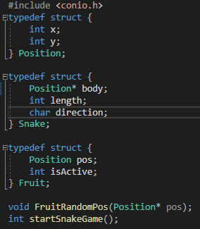
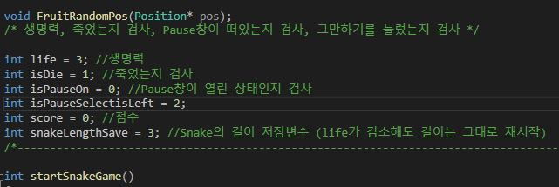
03 모듈별 설명 | 모둘별 멤버변수 및 멤버함수 설명
snake.h / snake.c
Snake.h 멤버구조체
멤버함수
변수 이름 | 설명
typedef struct { int x; int y; } Position; | 2차원 공간의 위치를 표현하는 구조체 ‘x’ 는 가로 위치, ‘y’는 세로 위치를 나타냄
typedef struct { Position* body; int length; char direction; } Snake; | 뱀을 표현하는 구조체 'body'는 뱀의 위치, 'length'는 뱀의 길이, 'direction'은 뱀의 이동 방향을 나타냄
typedef struct { Position pos; int isActive; } Fruit; | 과일을 표현하는 구조체'pos'는 과일의 위치, 'isActive'는 과일의 활성화 상태를 나타냄
함수명: void FruitRandomPos(Position* pos)
파라미터:
Position* pos: 과일의 위치를 나타내는 포인터
함수 설명: 과일의 위치를 랜덤하게 설정하는 역할
함수명: int startSnakeGame()
파라미터: 없음.
반환값 : int 타입으로, 게임이 정상적으로 종료되면 0을 반환
함수 설명: 뱀 게임의 전체적인 흐름을 제어하는 함수, 게임의 시작부터 끝까지 를 담당하며 입력제어, 게임 오버 등의 상황을 처리하는 역할
Snake.c 멤버변수
변수 이름 | 설명
int life | 뱀의 생명력을 나타내는 변수
int isDie | 뱀이 벽에 부딪혀 잠시 죽어있는지의 여부를 나타내는 변수
int isPauseOn | 게임이 일시정지 상태인지 나타내는 변수
isPauseSelectisLeft | 일시정지 메뉴에서 현재 선택된 항목이 왼쪽인지 나타내는 변수
int score | 현재 게임 점수를 나타내는 변수
int snakeLengthSave | 뱀의 길이를 저장하는 변수 / 생명이 감소해도 길이 유지를 위한 변수

Slide 15
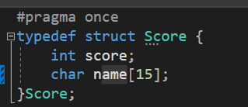
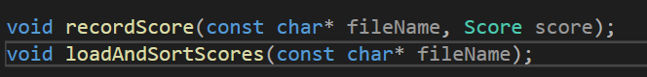
03 모듈별 설명 | 모둘별 멤버변수 및 멤버함수 설명
ranking.h / ranking.c
ranking.h 멤버구조체
멤버함수
변수 이름 | 설명
typedef struct Score { int score; char name[10]; }Score; | 점수를 기록하는 구조체 ‘score’ 는 점수, ‘name’은 플레이어의 이름을 기록
함수명: recordScore(const char* fileName, Score score)
파라미터:
Const char* fileName: Score를 기록할 파일의 이름을 나타내는 변수
Score score: Score를 기록하는 구조체
함수 설명: 파일에 Score와 이름을 기록하는 역할
함수명: void loadAndSortScores(const char* filename)
파라미터:
Const char* filename: Score를 불러올 파일의 이름을 나타내는 변수
함수 설명: 주어진 파일로부터 Score를 불러오고 내림차순으로 정렬한 뒤 출력하는
역할

Slide 16
04
랜더링 결과
Delta 시간 기준 동작 확인
게임 구조의 동작 증명

Slide 17
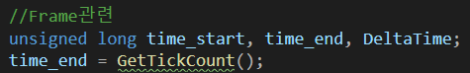
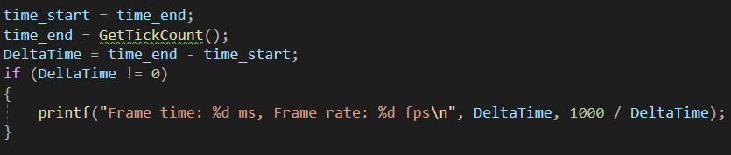
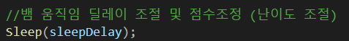
04 렌더링 결과| Delta 시간 기준 동작 확인
Delta 시간 기준 동작 확인
Delta 시간 기준 프레임 확인
GetTickCount와 델타타임은 게임 루프의 실행 시간을 측정하는데 사용되며, 이를 통해 프레임 레이트를 계산함 그리고 Sleep 함수를 사용하여 프레임 레이트를 제한하거나 조절함
“프레임 레이트를 계산하고, Sleep 함수를 통해 프레임 레이트를 제한”하여 게임의 속도를 유지함

Slide 18
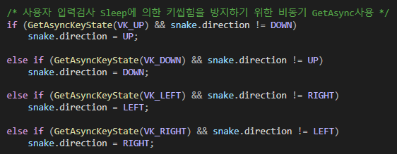
04 렌더링 결과| 게임 구조의 동작 증명
게임 구조의 동작 증명
사용자의 입력을 받아 뱀의 이동 방향을 변경하며, 이를 통해 뱀의 움직임을 제어함
뱀이 과일을 먹었을때의 처리, 뱀이 자신의 몸이나 벽에 닿았을때의 처리 즉 충돌처리를 제어함

Slide 19
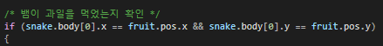
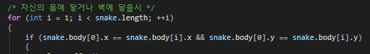
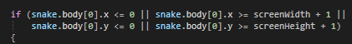
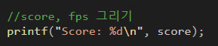
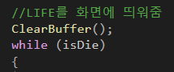
04 렌더링 결과| 게임 구조의 동작 증명
게임 구조의 동작 증명
사용자의 입력을 받아 뱀의 이동 방향을 변경하며, 이를 통해 뱀의 움직임을 제어함
뱀이 과일을 먹었을때의 처리, 뱀이 자신의 몸이나 벽에 닿았을때의 처리 즉 충돌처리를 제어함

Slide 20
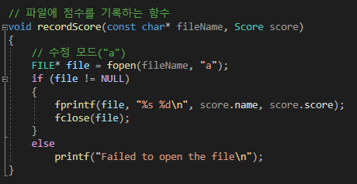
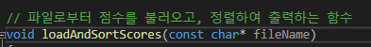
04 렌더링 결과| 게임 구조의 동작 증명
게임 구조의 동작 증명
게임이 종료되면 플레이어의 최종 점수를 기록하고, 이를 기존의 순위 목록과 비교하여 적절한 위치에 등록함

Slide 21
감사합니다
202227042_김민강
끝

